Slide 1


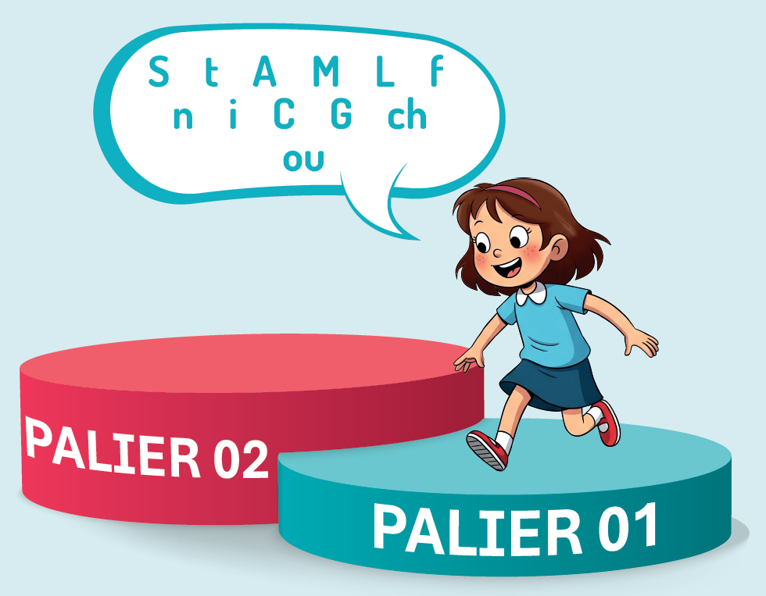
Programme de remédiation intensive
-Français-
Parcours 1
Palier: 1
Séance : 3
Version expérimentale pour les Ecoles Pionnières.
Non définitive. En cours d’amélioration.

Slide 2


Pour l’enseignant – A ne pas lire aux élèves
Recommandations générales pour les enseignant(e)s
. 1. Se préparer : lire attentivement l’ensemble des diapositives en amont afin de s’en imprégner et élaborer la carte mentale de la leçon et anticiper les enchaînements.
2. Couvrir le contenu de la leçon avec une vérification permanente de la compréhension : ne pas sauter de diapositives et vérifier la compréhension; en maintenant un rythme soutenu sans temps mort;
3.Rester fidèle au scénario pédagogique : suivre les consignes du ruban didactique activement, sans se limiter à une lecture passive.
4.Expliquer les consignes: s’assurer que tous les élèves comprennent les consignes des activités, en les invitant à les reformuler ou à les réexpliquer, si besoin, dans leur langue maternelle.
5.Donner un feed back riche et systématique : solliciter la participation du maximum d’ élèves en les questionnant et en corrigeant les erreurs.
6.Adopter une posture dynamique : circuler dans la classe, capter l’attention par des explications, et au besoin , illustrer par des exemples;

Slide 3
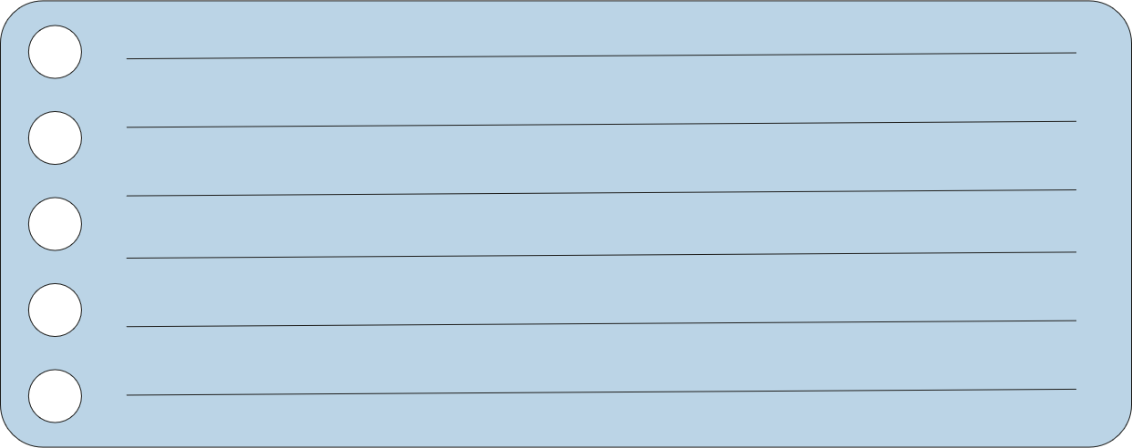

A la fin de la séance d’aujourd’hui,
au moins 80% des élèves doivent être capables de :
Comprendre et produire les mots du vocabulaire:
trousse – fleur – huit – karaté - tapis – famille – kiwi - cahier.
Identifier, nommer, lire et écrire les lettres: t - f– h - k.

Slide 4




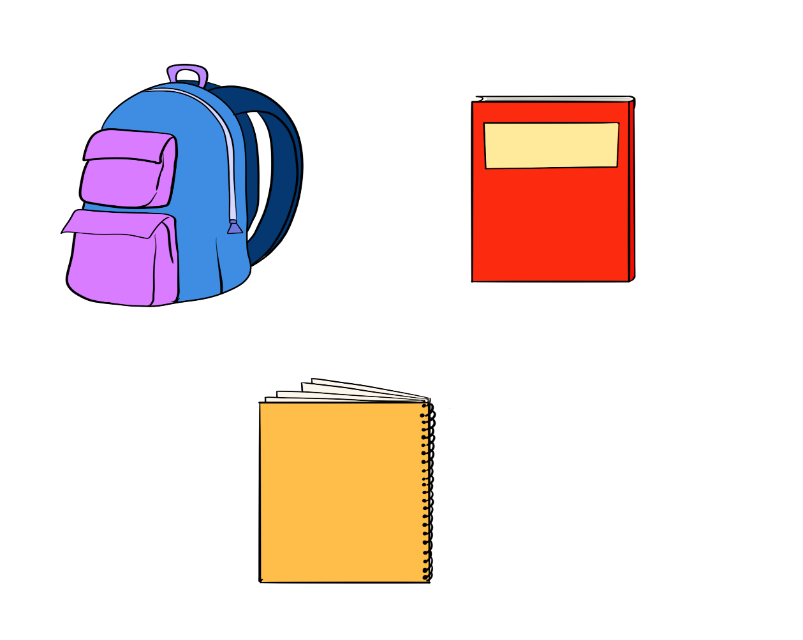

Pour l’enseignant ( e )
Matériel technique
PC + PPT
Pointeur
Projection ajustée
Matériel didactique
Ardoise
Cahier
Livret

Slide 5





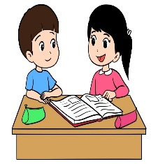

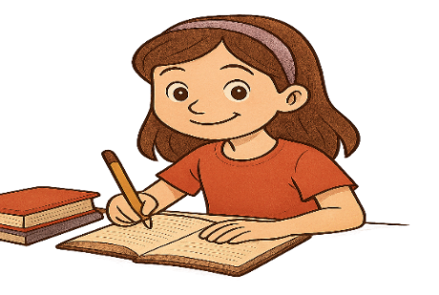
Pictogrammes pour la gestion de la séance.
Pour l’enseignant (e)
Modelage.
Les élèves écoutent.
Questions directes.
L’enseignant( e) désigne des élèves
Répétition chorale.
Toute la classe
participe.
Observation.
Les élèves observent
Passage au tableau.
Un élève réalise la tâche.
Travail en binôme.
Les élèves travaillent à deux .
Pratique autonome.
L’enseignant(e) circule entre les rangs.
Devoir à la maison.
Les élèves recopient leurs devoirs

Slide 6


Plan de la séance
10 min
1.Rituel
2. Vocabulaire
30 min
3. Lecture –Écriture
60 min
4. Pratique autonome
20 min
5. Jeu
10 min

Slide 7
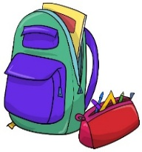



1. Rituel | 2. Vocabulaire | 3. Lecture- écriture | 4.Pratique autonome | 5.Jeu
Prenez vos ardoises et vos livrets de français
Ardoise
Cahier
Livret

Slide 8
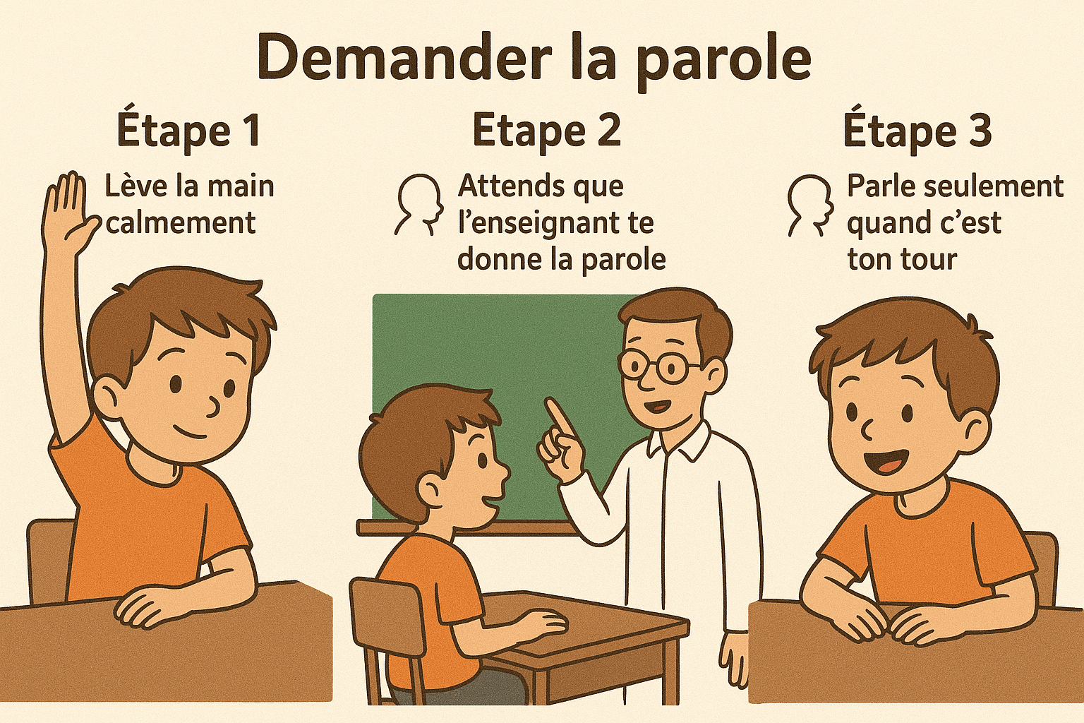
1. Rituel | 2. Vocabulaire | 3. Lecture- écriture | 4.Pratique autonome | 5.Jeu
Pour demander la parole, vous devez lever la main calmement, attendre que l’enseignant(e) vous donne la parole, puis parler seulement quand c’est votre tour.

Slide 9
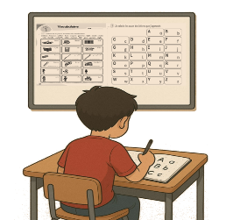
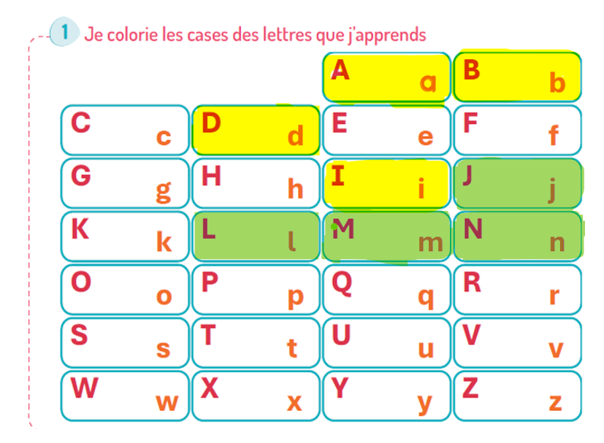
1. Rituel | 2. Vocabulaire | 3. Lecture- écriture | 4.Pratique autonome | 5.Jeu
Corrigez .

Slide 10
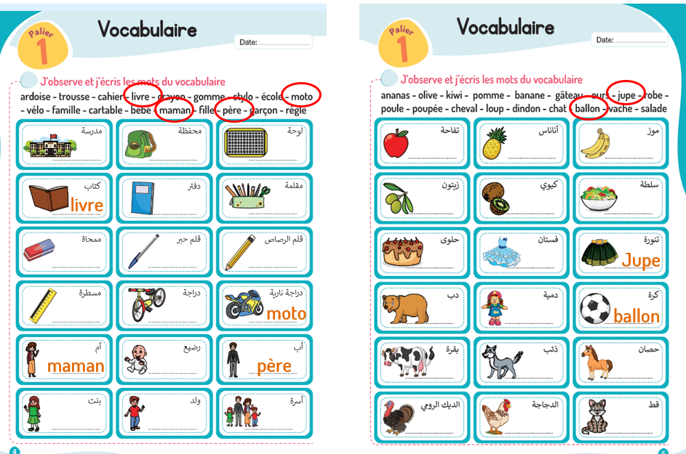
1. Rituel | 2. Vocabulaire | 3. Lecture- écriture | 4.Pratique autonome | 5.Jeu
Corrigez .

Slide 11
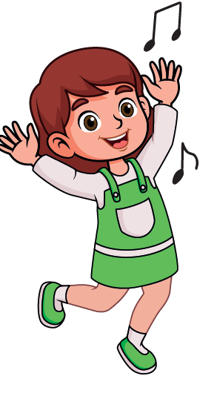
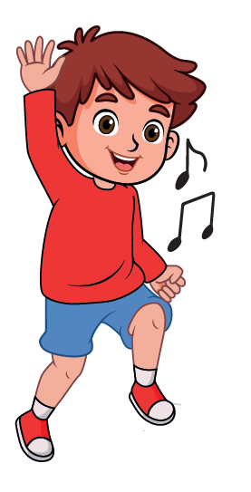
10 min
Rituel
Chanson
Version provisoire pour la formation des enseignants

Slide 12
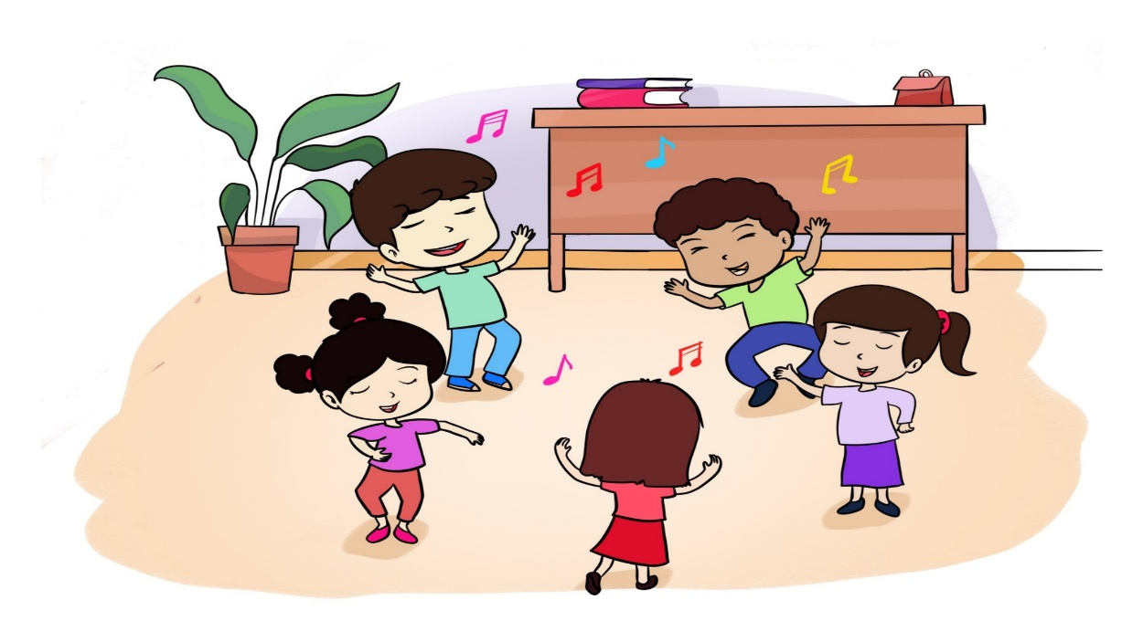
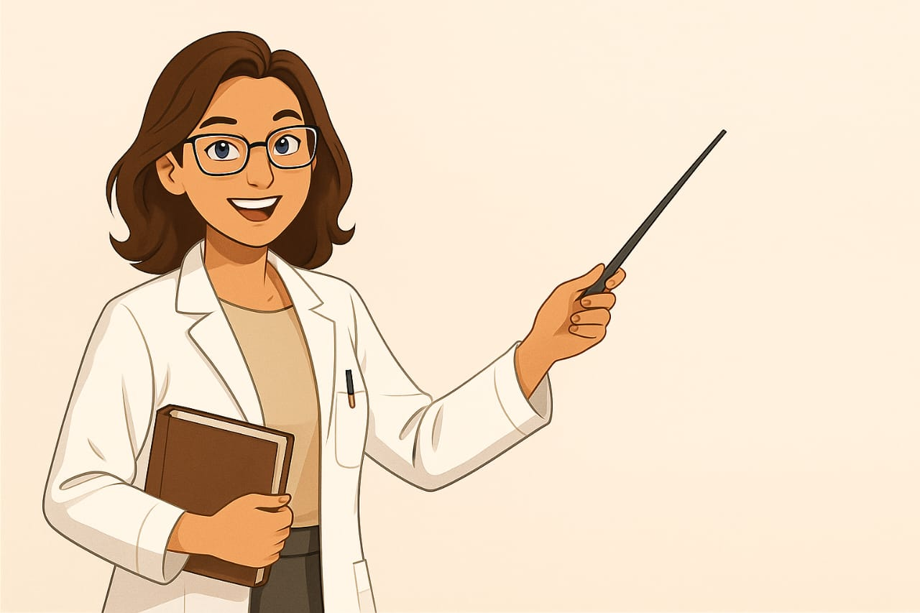
1. Rituel | 2. Vocabulaire | 3. Lecture- écriture | 4.Pratique autonome | 5.Jeu
Nous allons écouter la chanson dans mon cartable et nous allons chanter ensemble.

Slide 13

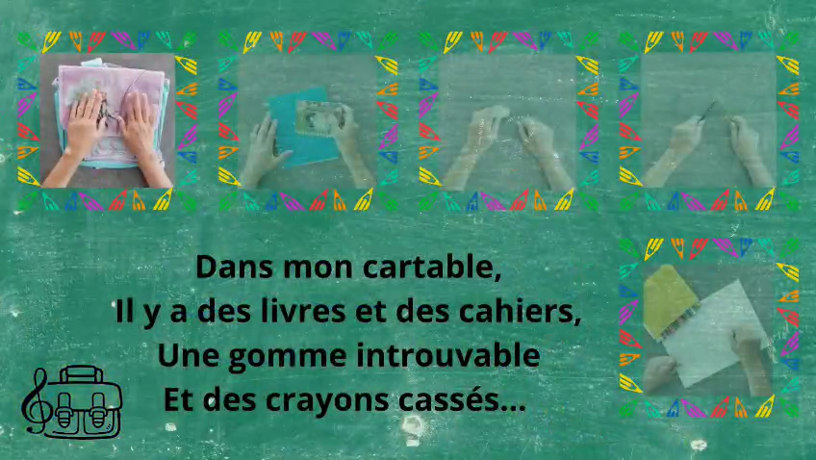
1. Rituel | 2. Vocabulaire | 3. Lecture- écriture | 4.Pratique autonome | 5.Jeu
Diffusion automatique.

Slide 14

30 min
Vocabulaire
trousse – fleur – huit – karaté - tapis – famille – kiwi - cahier.
Version provisoire pour la formation des enseignants

Slide 15

Pour l’enseignant (e )
Objectifs de l’activité
Comprendre et produire les mots du vocabulaire:
trousse – fleur – huit – karaté-
tapis – famille – kiwi - cahier.

Slide 16




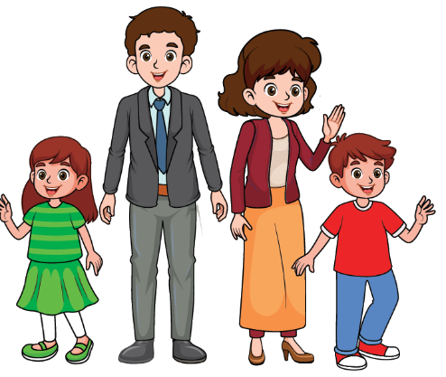
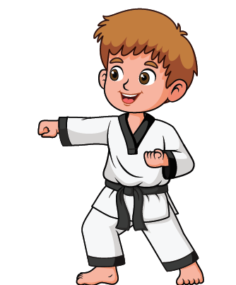

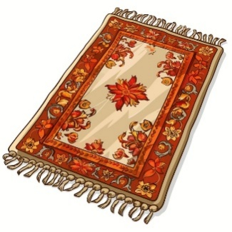
1. Rituel | 2. Vocabulaire | 3. Lecture- écriture | 4.Pratique autonome | 5.Jeu
  Nous allons apprendre de nouveaux mots en français.

Slide 17
1. Rituel | 2. Vocabulaire | 3. Lecture- écriture | 4.Pratique autonome | 5.Jeu
  C’est une trousse . Comment vous dites trousse dans votre langue?
L’enseignant (e ) fournit une rétroaction positive ou corrective.
.

Slide 18
1. Rituel | 2. Vocabulaire | 3. Lecture- écriture | 4.Pratique autonome | 5.Jeu
  Une jupe , une jupe . Répétons ensemble “une jupe ” ”. Encore une fois “une jupe ”.
Qui veut répéter ” Une jupe ”? L’enseignant (e) désigne trois élèves pour répéter.
Une trousse

Slide 19
1. Rituel | 2. Vocabulaire | 3. Lecture- écriture | 4.Pratique autonome | 5.Jeu
  C’est un cahier. Comment vous dites cahier dans votre langue?
L’enseignant (e ) fournit une rétroaction positive ou corrective.

Slide 20
1. Rituel | 2. Vocabulaire | 3. Lecture- écriture | 4.Pratique autonome | 5.Jeu
  Un cahier, un cahier. Répétons ensemble “un cahier” ”. Encore une fois “un cahier”.
Qui veut répéter ” un cahier”? L’enseignant (e) désigne trois élèves pour répéter.
Un cahier

Slide 21
1. Rituel | 2. Vocabulaire | 3. Lecture- écriture | 4.Pratique autonome | 5.Jeu
  C’est une fleur. Comment vous dites fleur dans votre langue?
L’enseignant (e ) fournit une rétroaction positive ou corrective.

Slide 22
1. Rituel | 2. Vocabulaire | 3. Lecture- écriture | 4.Pratique autonome | 5.Jeu
  Une fleur, une fleur. Répétons ensemble “une fleur”. Encore une fois” une fleur”
Qui veut répéter ” une fleur”? L’enseignant (e) désigne trois élèves pour répéter.
Une fleur

Slide 23

1. Rituel | 2. Vocabulaire | 3. Lecture- écriture | 4.Pratique autonome | 5.Jeu
  C’est huit. Comment vous dites huit dans votre langue?
L’enseignant (e ) fournit une rétroaction positive ou corrective.

Slide 24
1. Rituel | 2. Vocabulaire | 3. Lecture- écriture | 4.Pratique autonome | 5.Jeu
  Huit . Répétons ensemble “huit”. Encore une fois” huit”
Qui veut répéter ” huit ”? L’enseignant (e) désigne trois élèves pour répéter.
huit

Slide 25
1. Rituel | 2. Vocabulaire | 3. Lecture- écriture | 4.Pratique autonome | 5.Jeu
  Qui veut dire les mots?
  L’enseignant (e) désigne trois élèves. Il pointe les images en changeant l’ordre à chaque fois.

Slide 26
1. Rituel | 2. Vocabulaire | 3. Lecture- écriture | 4.Pratique autonome | 5.Jeu
  C’est un kiwi. Comment vous dites kiwi dans votre langue?
L’enseignant (e ) fournit une rétroaction positive ou corrective.

Slide 27
1. Rituel | 2. Vocabulaire | 3. Lecture- écriture | 4.Pratique autonome | 5.Jeu
  Un kiwi, un kiwi. Répétons ensemble “un kiwi”. Encore une fois ” un kiwi”
Qui veut répéter ” un kiwi”? L’enseignant (e) désigne trois élèves pour répéter.
Un kiwi

Slide 28
1. Rituel | 2. Vocabulaire | 3. Lecture- écriture | 4.Pratique autonome | 5.Jeu
  C’est le karaté. Comment vous dites mot karaté dans votre langue?
L’enseignant (e ) fournit une rétroaction positive ou corrective.

Slide 29
1. Rituel | 2. Vocabulaire | 3. Lecture- écriture | 4.Pratique autonome | 5.Jeu
  Le karaté, le karaté. Répétons ensemble le karaté”. Encore une fois ” le karaté”
Qui veut répéter ” le karaté”? L’enseignant (e) désigne trois élèves pour répéter.
Le karaté

Slide 30
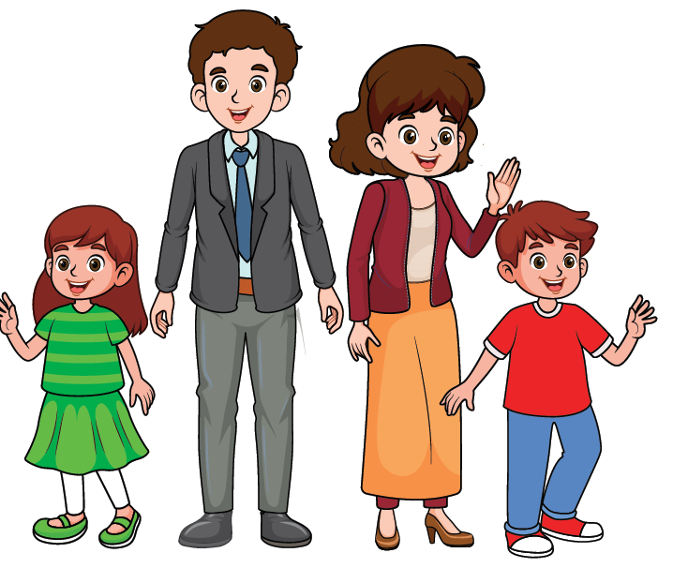
1. Rituel | 2. Vocabulaire | 3. Lecture- écriture | 4.Pratique autonome | 5.Jeu
  C’est une famille. Comment vous dites famille dans votre langue?
L’enseignant (e ) fournit une rétroaction positive ou corrective.

Slide 31
1. Rituel | 2. Vocabulaire | 3. Lecture- écriture | 4.Pratique autonome | 5.Jeu
  Une famille. une famille. Répétons ensemble “une famille”. Encore une fois ” une famille”
Qui veut répéter ” une famille”? L’enseignant (e) désigne trois élèves pour répéter.
Une famille

Slide 32

1. Rituel | 2. Vocabulaire | 3. Lecture- écriture | 4.Pratique autonome | 5.Jeu
  C’est un tapis. Comment vous dites tapis dans votre langue?
L’enseignant (e ) fournit une rétroaction positive ou corrective.

Slide 33
1. Rituel | 2. Vocabulaire | 3. Lecture- écriture | 4.Pratique autonome | 5.Jeu
  Un tapis. Un tapis. Répétons ensemble “un tapis”. Encore une fois ” un tapis”
Qui veut répéter ” un tapis”? L’enseignant (e) désigne trois élèves pour répéter.
Un tapis

Slide 34
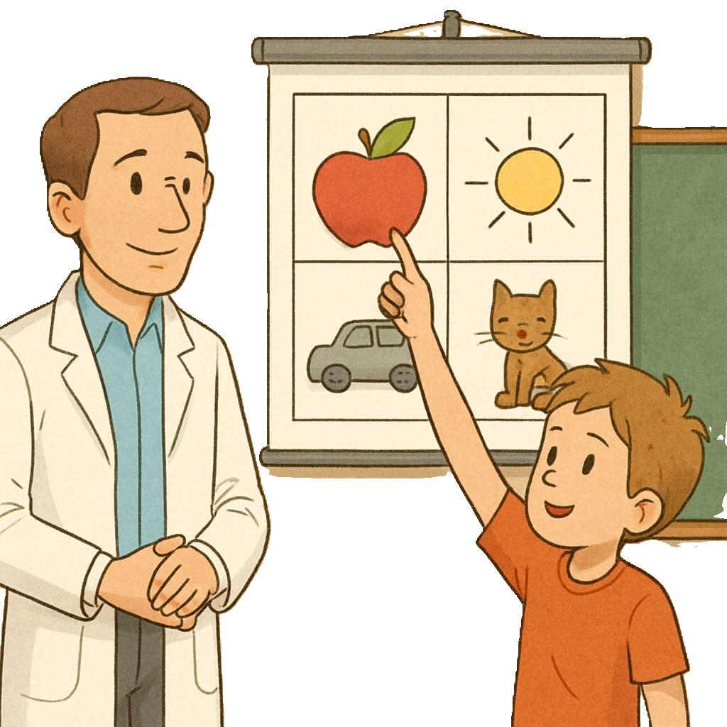
Rebrassage
du vocabulaire (1)
Je dis, tu montres
Version provisoire pour la formation des enseignants

Slide 35
1. Rituel | 2. Vocabulaire | 3. Lecture- écriture | 4.Pratique autonome | 5.Jeu
  Prenez vos ardoises.

Slide 36

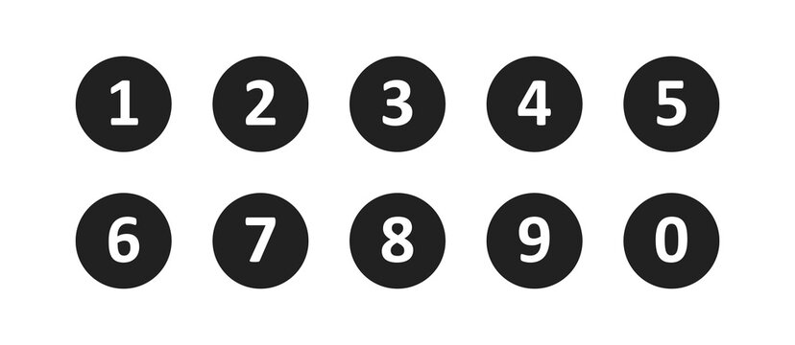
1. Rituel | 2. Vocabulaire | 3. Lecture- écriture | 4.Pratique autonome | 5.Jeu
  Ecrivez sur vos ardoises le numéro du mot que je vais dire: un tapis– une fleur – une famille – un kiwi.
L’enseignant (e ) dit les mots un par un en changeant l’ordre.
4

Slide 37

1. Rituel | 2. Vocabulaire | 3. Lecture- écriture | 4.Pratique autonome | 5.Jeu
  Ecrivez sur vos ardoises le numéro du mot que je vais dire: une trousse – une maman – huit – un cahier.
L’enseignant (e ) dit les mots un par un en changeant l’ordre.
4

Slide 38
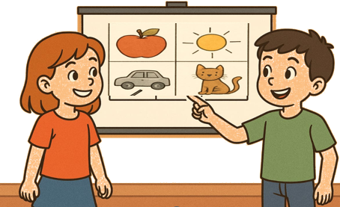
Rebrassage
du vocabulaire (2)
Jeu du duel
Version provisoire pour la formation des enseignants

Slide 39
1. Rituel | 2. Vocabulaire | 3. Lecture- écriture | 4.Pratique autonome | 5.Jeu
Vous allez passer au tableau pour jouer à deux. Un élève montre trois images, une après l’autre, et l’autre dit les mots. Par la suite les rôles seront échangés.
Je montre 3 images au hasard
Je dis les mots

Slide 40

1. Rituel | 2. Vocabulaire | 3. Lecture- écriture | 4.Pratique autonome | 5.Jeu
Maintenant, on va commencer le jeu. Qui veut passer au tableau?
Le gagnant sera celui qui aura le plus réponses correctes.

Slide 41
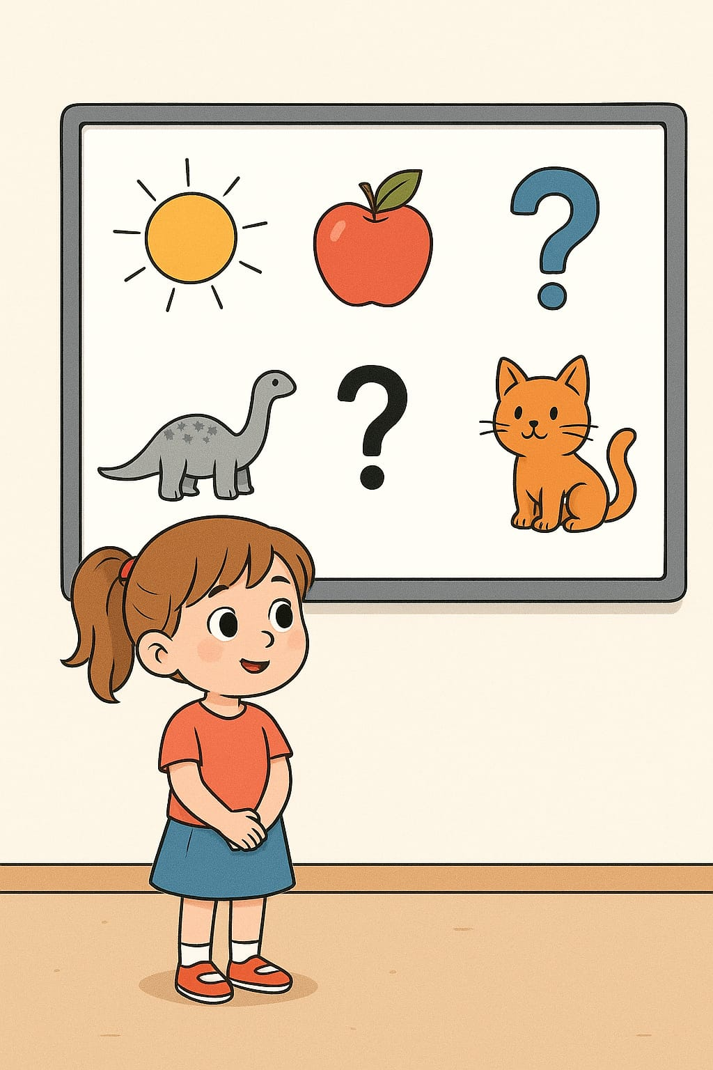
Rebrassage
du vocabulaire (3)
Trouver les mots qui manquent
Version provisoire pour la formation des enseignants

Slide 42


1. Rituel | 2. Vocabulaire | 3. Lecture- écriture | 4.Pratique autonome | 5.Jeu
Observez bien les images. Je vais masquer 2 images.

Slide 43


1. Rituel | 2. Vocabulaire | 3. Lecture- écriture | 4.Pratique autonome | 5.Jeu
  Quels sont les 2 mots qui manquent ?

Slide 44
1. Rituel | 2. Vocabulaire | 3. Lecture- écriture | 4.Pratique autonome | 5.Jeu
  Les mots qu’il fallait trouver sont :un e famille et une trousse.
  L’enseignant( e) fournit une rétroaction positive et corrective.

Slide 45

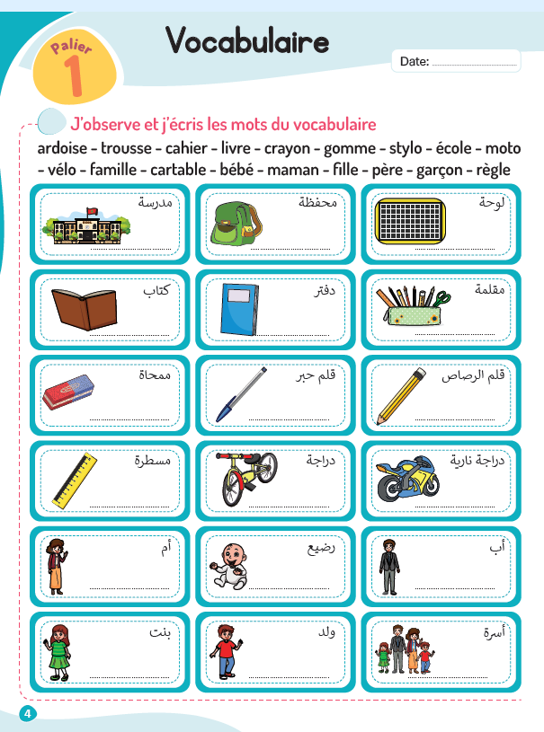
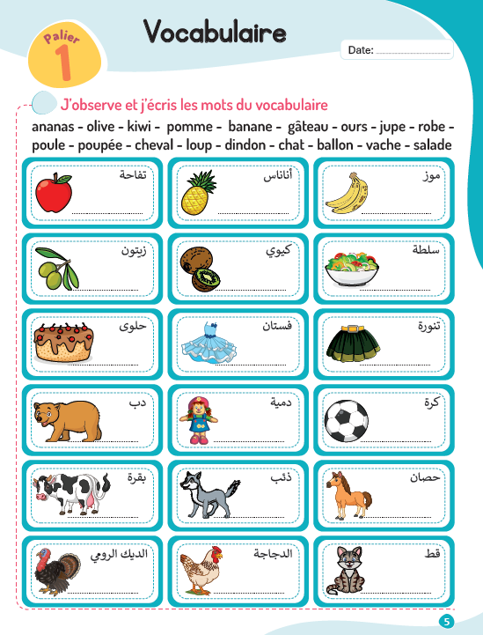
1. Rituel | 2. Vocabulaire | 3. Lecture- écriture | 4.Pratique autonome | 5.Jeu
  À la maison, écrivez, les mots du vocabulaire que nous avons vus aujourd’hui.
Devoir à la maison

Slide 46
Rituel
La chanson de l’alphabet
Version provisoire pour la formation des enseignants

Slide 47
Nous allons apprendre les lettres de l’alphabet en répétant la chanson .
Ecoutez bien , soyez attentif.

Slide 48

Diffusion automatique.

Slide 49
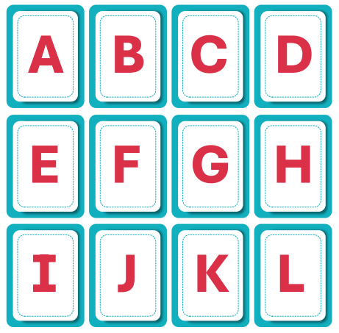
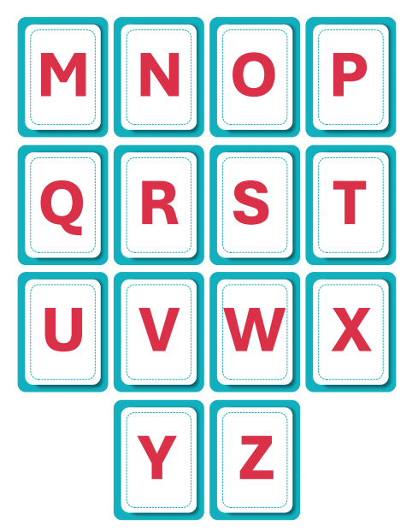
Ouvrez vos livrez à la page 6. Nous allons reprendre la chanson en pointant les lettres.

Slide 50
  Qui veut passer au tableau pour chanter en pointant les lettres ?

Slide 51

60 min
Lecture - Ecriture
Les lettres: t - f – h - k
Version provisoire pour la formation des enseignants

Slide 52
Pour l’enseignant (e )
Objectifs de l’activité
Identifier, nommer, lire et écrire les lettres: t - f - h - k.

Slide 53
1. Rituel | 2. Vocabulaire | 3. Lecture- écriture | 4.Pratique autonome | 5.Jeu
t - f - h - k
  Nous allons apprendre à lire et à écrire les lettres: j , l , m et n.

Slide 54
1. Rituel | 2. Vocabulaire | 3. Lecture- écriture | 4.Pratique autonome | 5.Jeu
  C’est la lettre t minuscule. Elle fait le son « t ». Lisons ensemble « t ». Encore une fois « t ».
  Qui veut lire « t »? L’enseignant (e) désigne trois élèves pour lire.
t

Slide 55
1. Rituel | 2. Vocabulaire | 3. Lecture- écriture | 4.Pratique autonome | 5.Jeu
  C’est la lettre T majuscule . Elle fait le son « t ». Lisons ensemble « t ». Encore une fois « t ».
  Qui veut lire « t »? L’enseignant (e) désigne trois élèves pour lire.
T

Slide 56
1. Rituel | 2. Vocabulaire | 3. Lecture- écriture | 4.Pratique autonome | 5.Jeu
t minuscule- T majuscule
Qui veut lire ? L’enseignant (e) désigne trois élèves pour lire.
t T

Slide 57
1. Rituel | 2. Vocabulaire | 3. Lecture- écriture | 4.Pratique autonome | 5.Jeu
Dans « trousse », je vois la lettre t et j’entends le son « t ». trousse
L’enseignant( e) pointe la lettre t .
trousse

Slide 58

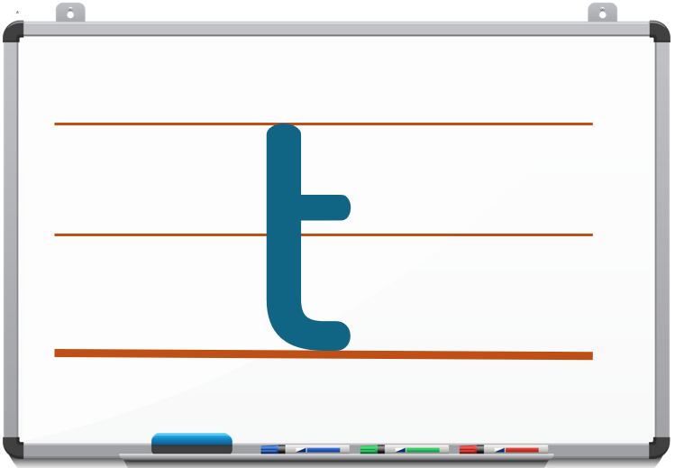
1. Rituel | 2. Vocabulaire | 3. Lecture- écriture | 4.Pratique autonome | 5.Jeu
Maintenant, nous allons écrire la lettre t minuscule . Regardez comment je fais

Slide 59
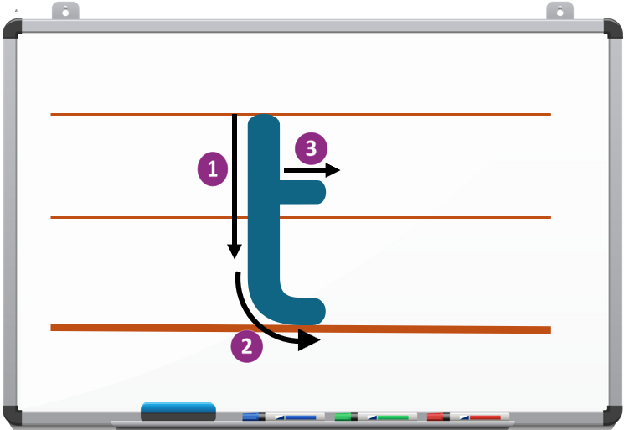
1. Rituel | 2. Vocabulaire | 3. Lecture- écriture | 4.Pratique autonome | 5.Jeu
Je trace un trait vers le bas. je termine ce trait avec un petit arrondi. Puis, j'ajoute une petite barre au milieu.
Démonstration par l’enseignant (e ) au tableau. Demander aux élèves de faire le geste avec le doigt dans l’air pendant la démonstration.

Slide 60
1. Rituel | 2. Vocabulaire | 3. Lecture- écriture | 4.Pratique autonome | 5.Jeu
Prenez vos ardoises et écrivez la lettre t minuscule .

Slide 61
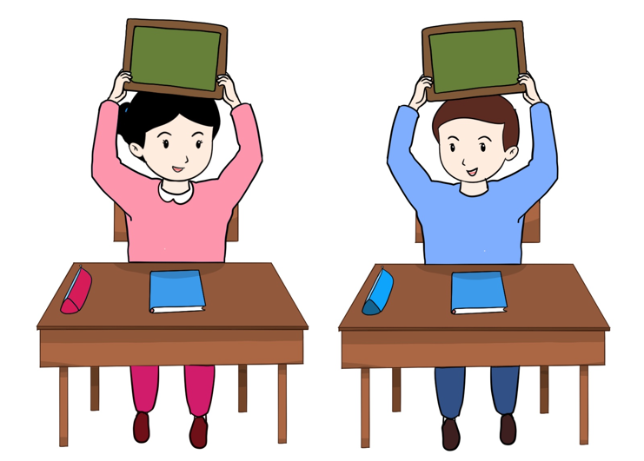
1. Rituel | 2. Vocabulaire | 3. Lecture- écriture | 4.Pratique autonome | 5.Jeu
Levez les ardoises.
L’enseignant (e) fournit une rétroaction positive ou corrective .

Slide 62
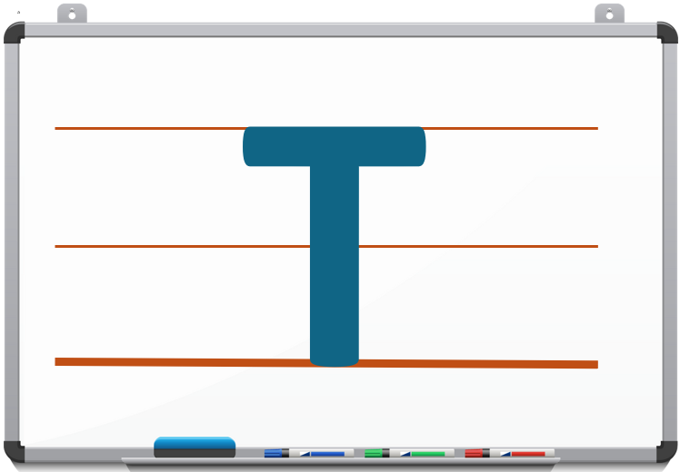
1. Rituel | 2. Vocabulaire | 3. Lecture- écriture | 4.Pratique autonome | 5.Jeu
Je vais vous montrer comment écrire la lettre T majuscule. Regardez comment je fais.

Slide 63
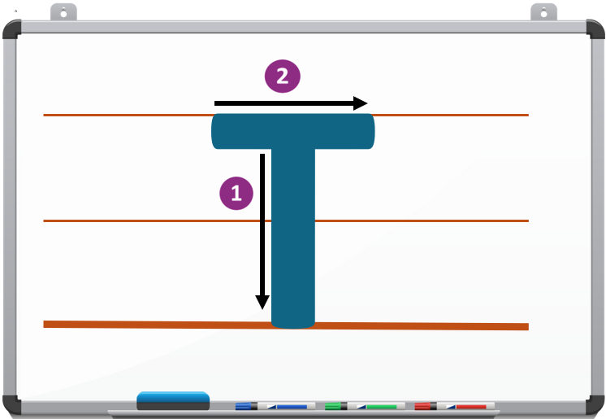
1. Rituel | 2. Vocabulaire | 3. Lecture- écriture | 4.Pratique autonome | 5.Jeu
Je trace un grand trait vers le bas et j’ajoute une barre en haut.
Je descends un trait droit et j’ajoute une barre en haut.
Démonstration par l’enseignant(e ) au tableau. Demander aux élèves de faire le geste avec le doigt dans l’air pendant la démonstration.

Slide 64
1. Rituel | 2. Vocabulaire | 3. Lecture- écriture | 4.Pratique autonome | 5.Jeu
Prenez vos ardoises et écrivez la lettre T majuscule .

Slide 65
1. Rituel | 2. Vocabulaire | 3. Lecture- écriture | 4.Pratique autonome | 5.Jeu
Levez les ardoises.
L’enseignant (e) fournit une rétroaction positive ou corrective .

Slide 66
1. Rituel | 2. Vocabulaire | 3. Lecture- écriture | 4.Pratique autonome | 5.Jeu
  C’est la lettre f minuscule. Elle fait le son « f ». Lisons ensemble « f ». Encore une fois « f ».
  Qui veut lire « f »? L’enseignant (e) désigne trois élèves pour lire.
f

Slide 67
1. Rituel | 2. Vocabulaire | 3. Lecture- écriture | 4.Pratique autonome | 5.Jeu
  C’est la lettre F majuscule . Elle fait le son « f ». Lisons ensemble « f ». Encore une fois « f ».
  Qui veut lire « f »? L’enseignant (e) désigne trois élèves pour lire.
F

Slide 68
1. Rituel | 2. Vocabulaire | 3. Lecture- écriture | 4.Pratique autonome | 5.Jeu
f minuscule –F majuscule
Qui veut lire ? L’enseignant (e) désigne trois élèves pour lire.
f F

Slide 69
1. Rituel | 2. Vocabulaire | 3. Lecture- écriture | 4.Pratique autonome | 5.Jeu
Dans «fleur », je vois la lettre f et j’entends le son « f ». fleur
L’enseignant( e) pointe la lettre f.
fleur

Slide 70
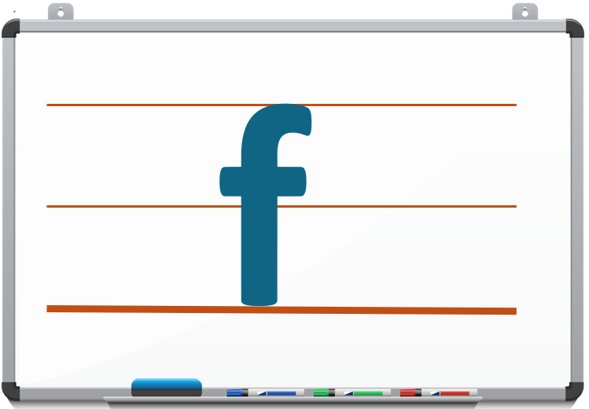
1. Rituel | 2. Vocabulaire | 3. Lecture- écriture | 4.Pratique autonome | 5.Jeu
Maintenant, nous allons écrire la lettre f minuscule. Regardez comment je fais.

Slide 71
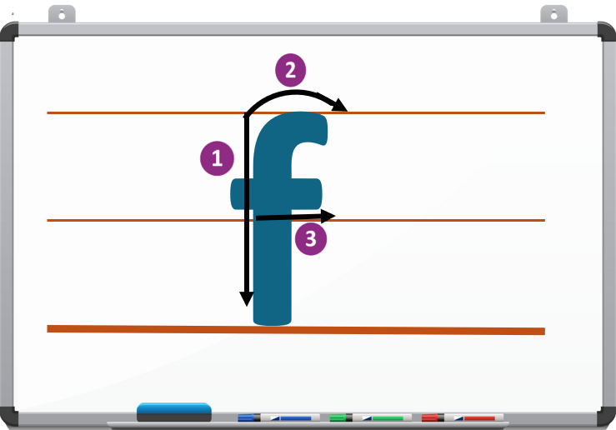

1. Rituel | 2. Vocabulaire | 3. Lecture- écriture | 4.Pratique autonome | 5.Jeu
Je trace un grand trait vers le bas. Puis, j'ajoute une petite barre au milieu

Slide 72
1. Rituel | 2. Vocabulaire | 3. Lecture- écriture | 4.Pratique autonome | 5.Jeu
Démonstration par l’enseignant(e) au tableau.
Demander aux élèves de faire le geste avec le doigt dans l’air pendant la démonstration.

Slide 73
1. Rituel | 2. Vocabulaire | 3. Lecture- écriture | 4.Pratique autonome | 5.Jeu
Prenez vos ardoises et écrivez la lettre f minuscule .

Slide 74
1. Rituel | 2. Vocabulaire | 3. Lecture- écriture | 4.Pratique autonome | 5.Jeu
Levez les ardoises.
L’enseignant (e) fournit une rétroaction positive ou corrective .

Slide 75
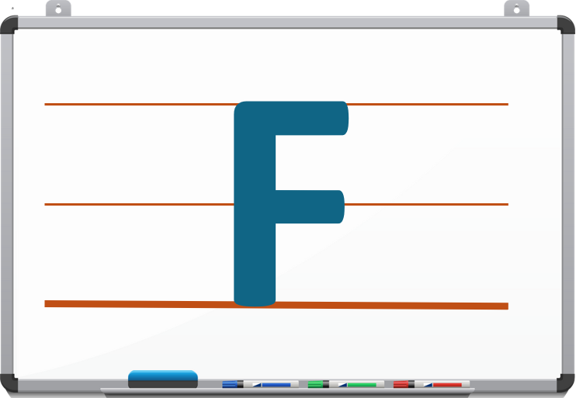
1. Rituel | 2. Vocabulaire | 3. Lecture- écriture | 4.Pratique autonome | 5.Jeu
Je vais vous montrer comment écrire la lettre F majuscule. Regardez comment je fais.

Slide 76
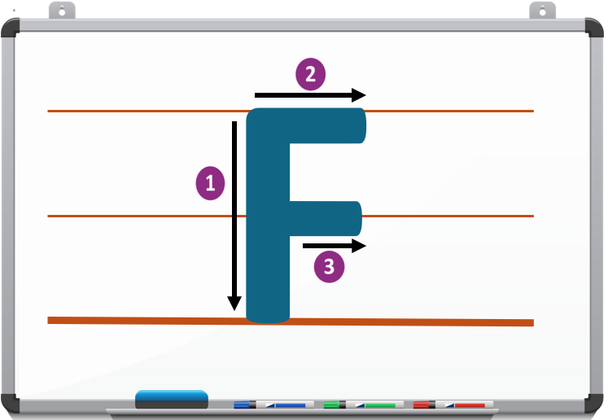
1. Rituel | 2. Vocabulaire | 3. Lecture- écriture | 4.Pratique autonome | 5.Jeu
Je trace un grand trait vers le bas, j’ajoute une barre en haut et une autre au milieu.
Démonstration par l’enseignant(e ) au tableau. Demander aux élèves de faire le geste avec le doigt dans l’air pendant la démonstration.

Slide 77
1. Rituel | 2. Vocabulaire | 3. Lecture- écriture | 4.Pratique autonome | 5.Jeu
Prenez vos ardoises et écrivez la lettre F majuscule .

Slide 78
1. Rituel | 2. Vocabulaire | 3. Lecture- écriture | 4.Pratique autonome | 5.Jeu
Levez les ardoises.
L’enseignant (e) fournit une rétroaction positive ou corrective .

Slide 79
1. Rituel | 2. Vocabulaire | 3. Lecture- écriture | 4.Pratique autonome | 5.Jeu
  C’est la lettre h minuscule. Elle ne se prononce pas. Lisons ensemble la lettre h. Qui veut lire la lettre h?
  Il faut dire le nom de la lettre, pas le son qu’elle fait. L’enseignant (e) désigne trois élèves pour lire.
h

Slide 80
1. Rituel | 2. Vocabulaire | 3. Lecture- écriture | 4.Pratique autonome | 5.Jeu
  C’est la lettre H majuscule . Elle ne se prononce pas. Lisons ensemble la lettre H. Qui veut lire la lettre H?
  Il faut dire le nom de la lettre, pas le son qu’elle fait. L’enseignant (e) désigne trois élèves pour lire.
H

Slide 81
1. Rituel | 2. Vocabulaire | 3. Lecture- écriture | 4.Pratique autonome | 5.Jeu
h minuscule- H majuscule
Qui veut lire ? L’enseignant (e) désigne trois élèves pour lire.
h
H

Slide 82
1. Rituel | 2. Vocabulaire | 3. Lecture- écriture | 4.Pratique autonome | 5.Jeu
Dans « huit », je vois la lettre h. huit
L’enseignant( e) pointe la lettre h.
huit

Slide 83
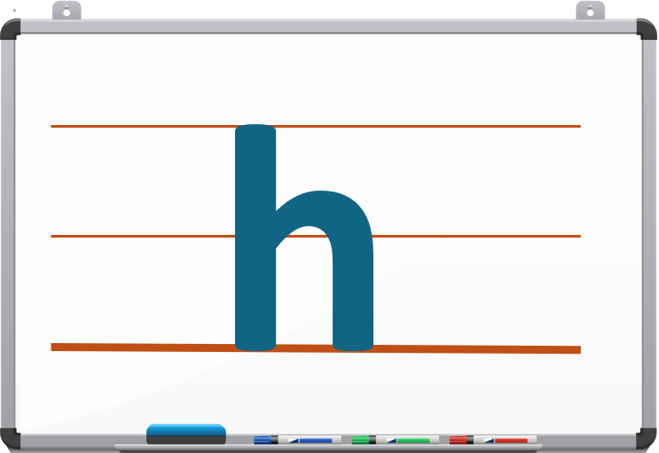
1. Rituel | 2. Vocabulaire | 3. Lecture- écriture | 4.Pratique autonome | 5.Jeu
Maintenant, nous allons écrire la lettre h minuscule . Regardez comment je fais.

Slide 84
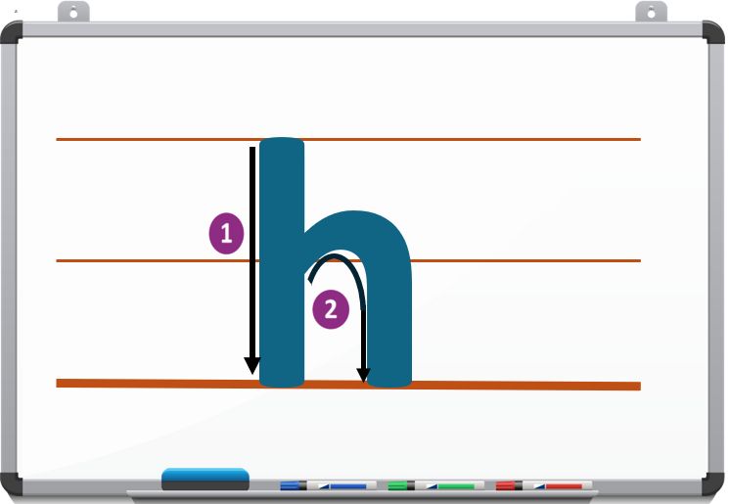
1. Rituel | 2. Vocabulaire | 3. Lecture- écriture | 4.Pratique autonome | 5.Jeu
Je trace un grand trait vers le bas. Ensuite, je fais un petit arc vers le haut, puis je redescends. jusqu’à la ligne.
Démonstration par l’enseignant(e ) au tableau. Demander aux élèves de faire le geste avec le doigt dans l’air pendant la démonstration.

Slide 85
1. Rituel | 2. Vocabulaire | 3. Lecture- écriture | 4.Pratique autonome | 5.Jeu
Prenez vos ardoises et écrivez la lettre h minuscule .

Slide 86
1. Rituel | 2. Vocabulaire | 3. Lecture- écriture | 4.Pratique autonome | 5.Jeu
Levez les ardoises.
L’enseignant (e) fournit une rétroaction positive ou corrective .

Slide 87
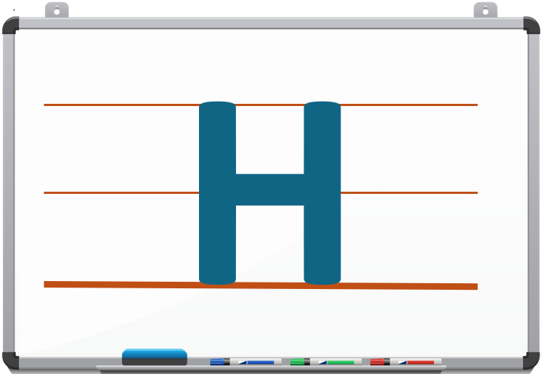
1. Rituel | 2. Vocabulaire | 3. Lecture- écriture | 4.Pratique autonome | 5.Jeu
Je vais vous montrer comment écrire la lettre H majuscule, Regardez comment je fais.

Slide 88
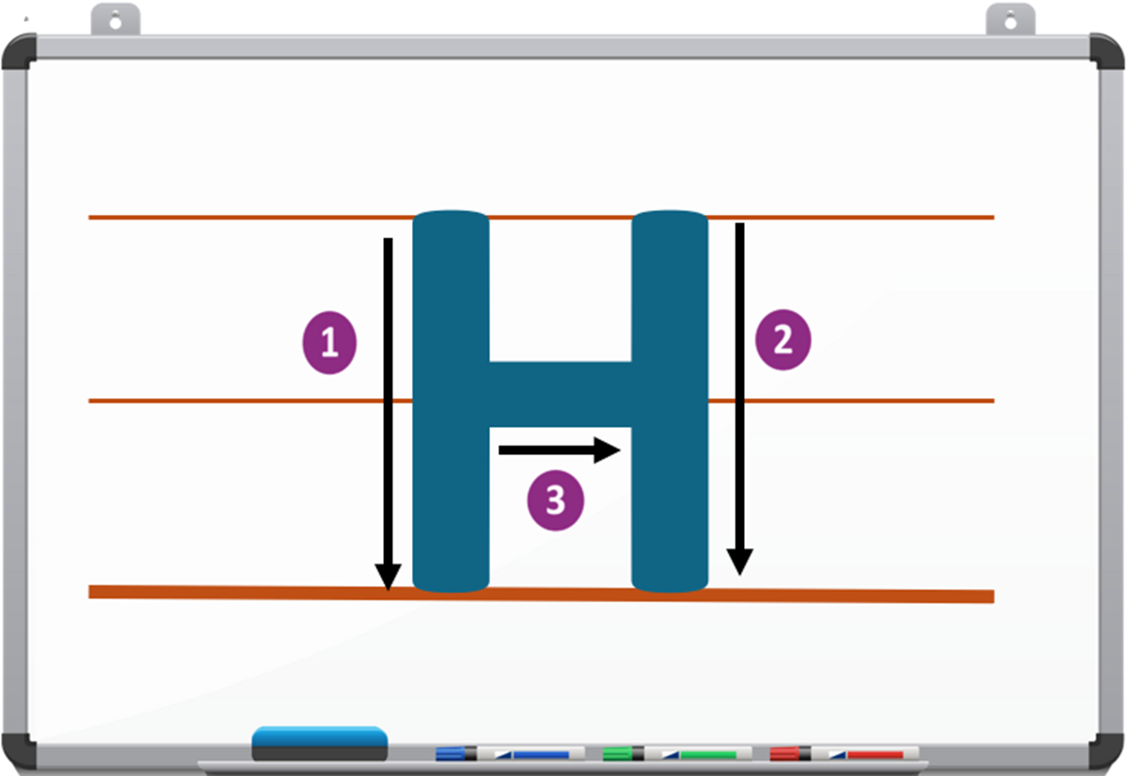
1. Rituel | 2. Vocabulaire | 3. Lecture- écriture | 4.Pratique autonome | 5.Jeu
Je trace un grand trait vers le bas, puis un autre trait vers le bas, et Je relie les deux avec un petit trait au milieu.

Slide 89
1. Rituel | 2. Vocabulaire | 3. Lecture- écriture | 4.Pratique autonome | 5.Jeu
Démonstration par l’enseignant(e) au tableau.
Demander aux élèves de faire le geste avec le doigt dans l’air pendant la démonstration.

Slide 90
1. Rituel | 2. Vocabulaire | 3. Lecture- écriture | 4.Pratique autonome | 5.Jeu
Prenez vos ardoises et écrivez la lettre H majuscule .

Slide 91
1. Rituel | 2. Vocabulaire | 3. Lecture- écriture | 4.Pratique autonome | 5.Jeu
Levez les ardoises.
L’enseignant (e) fournit une rétroaction positive ou corrective .

Slide 92
1. Rituel | 2. Vocabulaire | 3. Lecture- écriture | 4.Pratique autonome | 5.Jeu
  C’est la lettre k minuscule. Elle fait le son « k ». Lisons ensemble « k ». Encore une fois « k ».
  Qui veut lire « k »? L’enseignant (e) désigne trois élèves pour lire.
k

Slide 93
1. Rituel | 2. Vocabulaire | 3. Lecture- écriture | 4.Pratique autonome | 5.Jeu
  C’est la lettre K majuscule . Elle fait le son « k ». Lisons ensemble « k ». Encore une fois « k ».
  Qui veut lire « k »? L’enseignant (e) désigne trois élèves pour lire.
K

Slide 94
1. Rituel | 2. Vocabulaire | 3. Lecture- écriture | 4.Pratique autonome | 5.Jeu
k minuscule - K majuscule
Qui veut lire ? L’enseignant (e) désigne trois élèves pour lire.
K
k

Slide 95
1. Rituel | 2. Vocabulaire | 3. Lecture- écriture | 4.Pratique autonome | 5.Jeu
Dans « karaté », je vois la lettre k et j’entends le son « k». karaté
L’enseignant( e) pointe la lettre k.
karaté

Slide 96
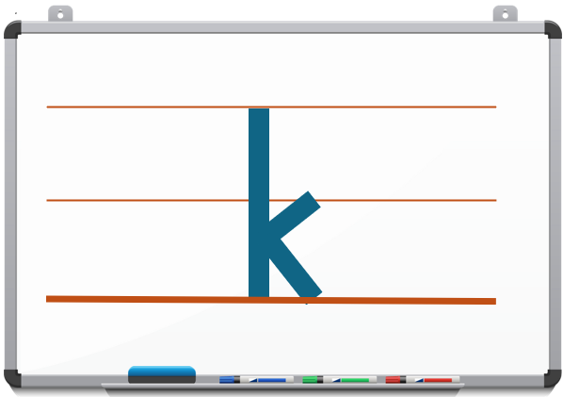
1. Rituel | 2. Vocabulaire | 3. Lecture- écriture | 4.Pratique autonome | 5.Jeu
Maintenant, nous allons écrire la lettre k minuscule. Regardez comment je fais.

Slide 97
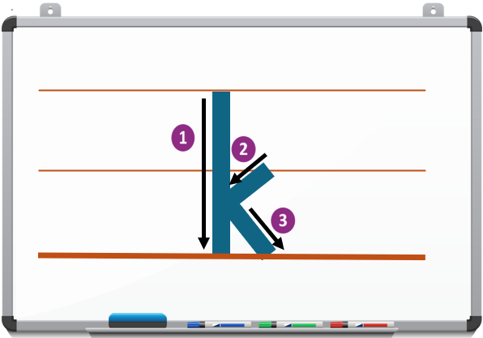
1. Rituel | 2. Vocabulaire | 3. Lecture- écriture | 4.Pratique autonome | 5.Jeu
Je trace un grand trait vers le bas, puis un petit trait oblique qui touche le grand trait, et enfin un autre petit trait qui descend jusqu’à la ligne.

Slide 98
1. Rituel | 2. Vocabulaire | 3. Lecture- écriture | 4.Pratique autonome | 5.Jeu
Démonstration par l’enseignant(e) au tableau.
Demander aux élèves de faire le geste avec le doigt dans l’air pendant la démonstration.

Slide 99
1. Rituel | 2. Vocabulaire | 3. Lecture- écriture | 4.Pratique autonome | 5.Jeu
Prenez vos ardoises et écrivez la lettre k minuscule .

Slide 100
1. Rituel | 2. Vocabulaire | 3. Lecture- écriture | 4.Pratique autonome | 5.Jeu
Levez les ardoises.
L’enseignant (e) fournit une rétroaction positive ou corrective .

Slide 101
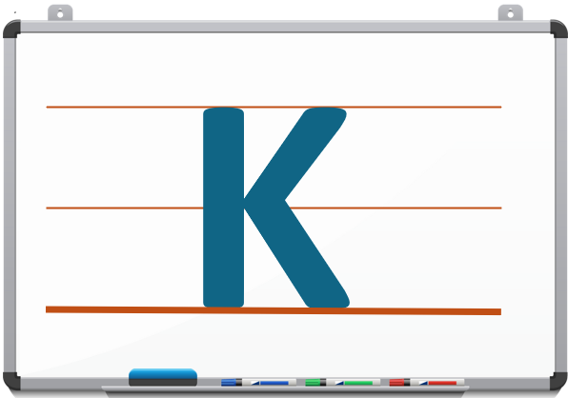
1. Rituel | 2. Vocabulaire | 3. Lecture- écriture | 4.Pratique autonome | 5.Jeu
Je vais vous montrer comment écrire la lettre K majuscule Regardez comment je fais.

Slide 102
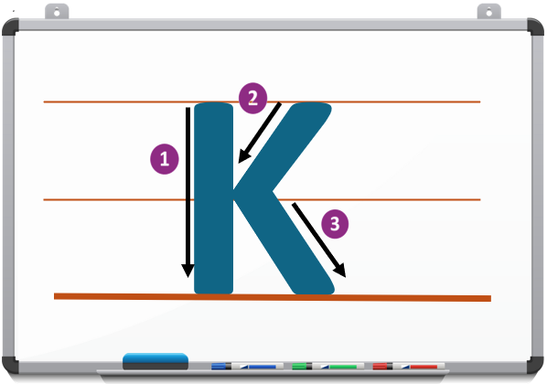
1. Rituel | 2. Vocabulaire | 3. Lecture- écriture | 4.Pratique autonome | 5.Jeu
Je trace un grand trait vers le bas, puis un petit trait oblique qui touche le grand trait au milieu , et enfin un autre petit trait qui descend jusqu’à la ligne.

Slide 103
1. Rituel | 2. Vocabulaire | 3. Lecture- écriture | 4.Pratique autonome | 5.Jeu
Démonstration par l’enseignant(e) au tableau.
Demander aux élèves de faire le geste avec le doigt dans l’air pendant la démonstration.

Slide 104
1. Rituel | 2. Vocabulaire | 3. Lecture- écriture | 4.Pratique autonome | 5.Jeu
Prenez vos ardoises et écrivez la lettre K majuscule .

Slide 105
1. Rituel | 2. Vocabulaire | 3. Lecture- écriture | 4.Pratique autonome | 5.Jeu
Levez les ardoises.
L’enseignant (e) fournit une rétroaction positive ou corrective .

Slide 106
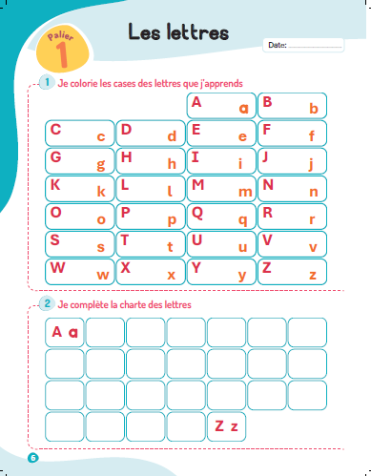
1. Rituel | 2. Vocabulaire | 3. Lecture- écriture | 4.Pratique autonome | 5.Jeu
  À la maison, coloriez les lettres que nous avons vues aujourd’hui.
Devoir à la maison

Slide 107
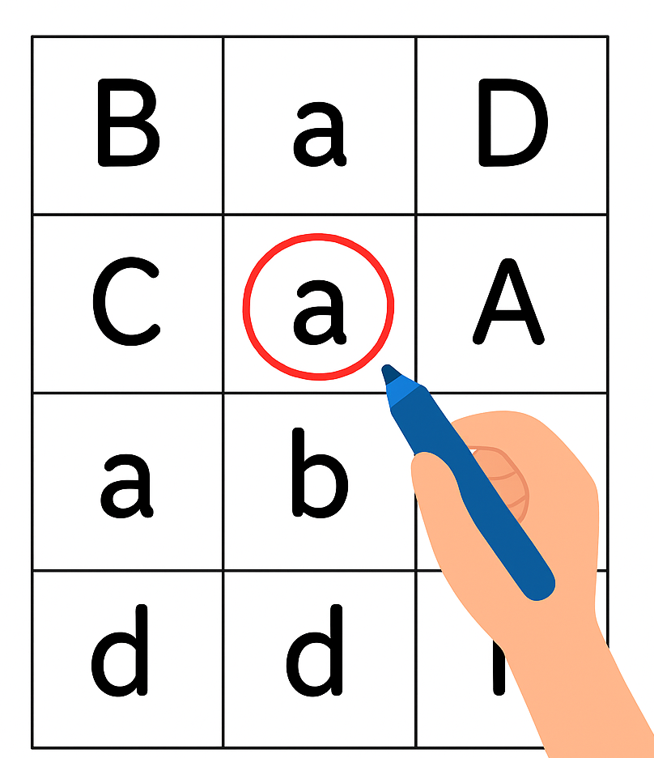
Rebrassage de lecture (1)
Chasse aux lettres
Version provisoire pour la formation des enseignants

Slide 108
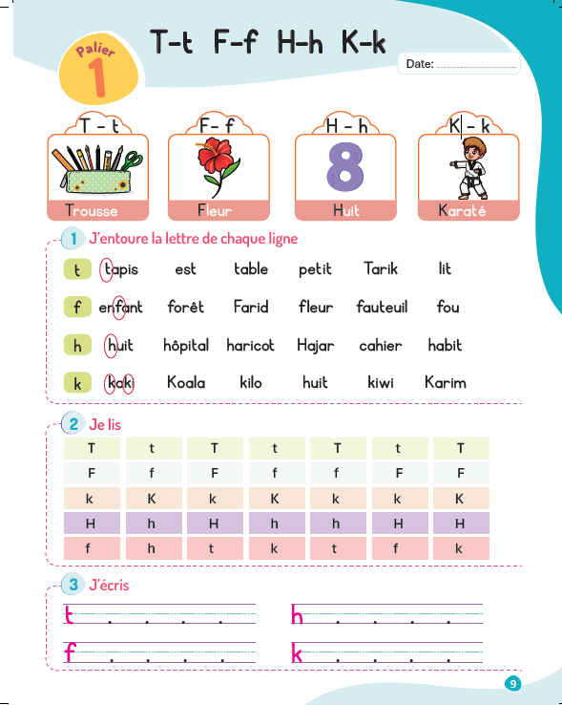
1. Rituel | 2. Vocabulaire | 3. Lecture- écriture | 4.Pratique autonome | 5.Jeu
Ouvrez vos livrets à l’activité 1, page 9.
Cherchez dans les mots les lettres t, f, h, k que nous avons vues aujourd’hui.

Slide 109
1. Rituel | 2. Vocabulaire | 3. Lecture- écriture | 4.Pratique autonome | 5.Jeu
Nous allons faire le premier exemple ensemble.
L’enseignant (e) écrit le mot au tableau pour montrer aux élèves comment entourer la lettre cible dans le mot.
tapis

Slide 110
1. Rituel | 2. Vocabulaire | 3. Lecture- écriture | 4.Pratique autonome | 5.Jeu
Je cherche la lettre t dans le mot tapis.
Je regarde chaque lettre. Quand je vois la lettre t, je l’entoure.
tapis

Slide 111
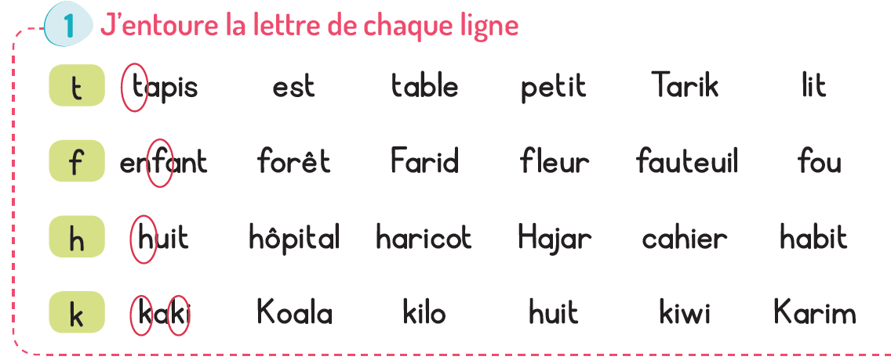
1. Rituel | 2. Vocabulaire | 3. Lecture- écriture | 4.Pratique autonome | 5.Jeu
Observez bien chaque mot et entourez les lettres comme dans l’exemple.
Je vais circuler entre les rangs pour vous aider.

Slide 112
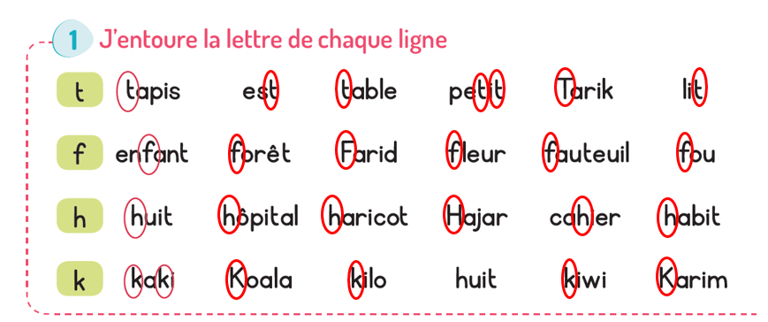
1. Rituel | 2. Vocabulaire | 3. Lecture- écriture | 4.Pratique autonome | 5.Jeu
Corrigez.
L’enseignant(e ) fournit une rétroaction positive ou corrective.

Slide 113
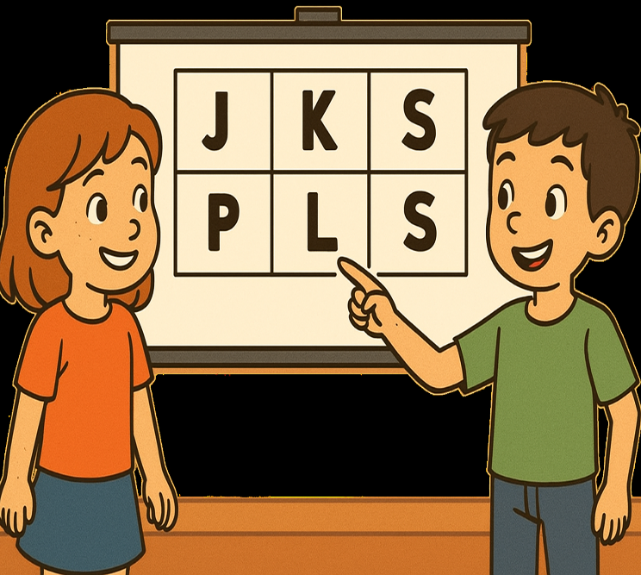
Rebrassage de lecture (2)
Jeu du duel
Version provisoire pour la formation des enseignants

Slide 114


1. Rituel | 2. Vocabulaire | 3. Lecture- écriture | 4.Pratique autonome | 5.Jeu
Vous allez passer au tableau pour jouer à deux. Un élève montre quatre lettres, une après l’autre,
et l’autre lit les lettres. Par la suite les rôles seront échangés.
Je montre 4 mots ou syllabes au hasard
Je lis les mots
ou les syllabes

Slide 115
1. Rituel | 2. Vocabulaire | 3. Lecture- écriture | 4.Pratique autonome | 5.Jeu
Maintenant, on va commencer le jeu. Qui veut passer au tableau?
Le gagnant sera celui qui aura le plus de réponses correctes.
k F t h f
T H F t T
K t f H F

Slide 116
1. Rituel | 2. Vocabulaire | 3. Lecture- écriture | 4.Pratique autonome | 5.Jeu
Ouvrez vos livrets à l’activité 2, page 9 .

Slide 117

1. Rituel | 2. Vocabulaire | 3. Lecture- écriture | 4.Pratique autonome | 5.Jeu
Lisez à votre voisin à voix basse . Ensuite, échangez les rôles.
L’enseignant (e ) circule entre les rangs et fournit une rétroaction positive ou corrective.

Slide 118

20 min
Pratique autonome
Je m’exerce dans
mon cahier d’activités
Version provisoire pour la formation des enseignants

Slide 119

1. Rituel | 2. Vocabulaire | 3. Lecture- écriture | 4.Pratique autonome | 5.Jeu
Maintenant, chacun lit seul à voix basse.
L’enseignant (e ) circule entre les rangs et fournit une rétroaction positive ou corrective.

Slide 120
1. Rituel | 2. Vocabulaire | 3. Lecture- écriture | 4.Pratique autonome | 5.Jeu
Allez à l’activité 3, page 9.

Slide 121

1. Rituel | 2. Vocabulaire | 3. Lecture- écriture | 4.Pratique autonome | 5.Jeu
Lisez chaque lettre et écrivez-la comme dans le modèle.
L’enseignant rappelle aux élèves les règle de la bonne écriture. Il circule entre les rangs et fournit une rétroaction positive ou corrective.

Slide 122

10 min
Jeu du panier
Version provisoire pour la formation des enseignants

Slide 123

1. Rituel | 2. Vocabulaire | 3. Lecture- écriture | 4.Pratique autonome | 5.Jeu
Nous allons jouer au jeu du panier.
L’enseignant (e ) met les cartes des lettres étudiées dans un petit panier.
Les élèves s’assoient en cercle ou forment un cercle debout.

Slide 124
1. Rituel | 2. Vocabulaire | 3. Lecture- écriture | 4.Pratique autonome | 5.Jeu
Placer les cartes étudiées dans un petit panier.
Montrer la carte et indiquer la lettre, syllabe ou mot sur le tableau.
Les élèves s’asseyent en cercle.
Quand la musique ou le signal sonore joue, passer le panier entre eux.
Quand la musique ou le signal s’arrête, l’élève avec le panier prend une carte.
L’élève lit la carte et les autres lisent et repèrent la lettre, syllabe ou mot sur le tableau.
Continuer jusqu’à ce que toutes les cartes soient lues.
Quand la musique ou le signal s’arrête, l’élève avec le panier prend une carte.
L’élève lit la carte et la montre aux autres élèves pour la lire.

Slide 125

À la maison, écrivez les mots du vocabulaire et coloriez les lettres que nous avons vues aujourd’hui,
Devoir à la maison

Slide 126

Lisez les lettres de l’exercice 2 ,page 8, et recopiez dans vos cahiers les lettres que nous avons vues aujourd’hui
Devoir à la maison

Slide 127
La séance d’aujourd’hui est terminée
A demain !

Slide 128

A la fin de la séance d’aujourd’hui, au moins 80% des élèves devraient être capables de :
Comprendre et produire les mots du vocabulaire
Lire les syllabes et les mots présentés.
Les objectifs de ma séance ont-ils été atteints ?
Sinon, pourquoi ? Que faudrait-il faire pour les prochaines séances ?

